Slide 1
Отчёт о проведённых работах в ЖК 20&20
Август 2022 года

Slide 2
Уважаемые жильцы и собственники помещений!
Мы подготовили для вас краткий отчет о выполненных Управляющей компанией работах в ЖК 20&20 за август 2022 года.
Ваши пожелания и предложения по обслуживанию ЖК просим направлять:
на почту info@uk-vd.ru, по телефону + 7 (495) 940-55-55 или через мобильное приложение «Домиленд».
С заботой о вас,
УК Воробьев дом

Slide 3
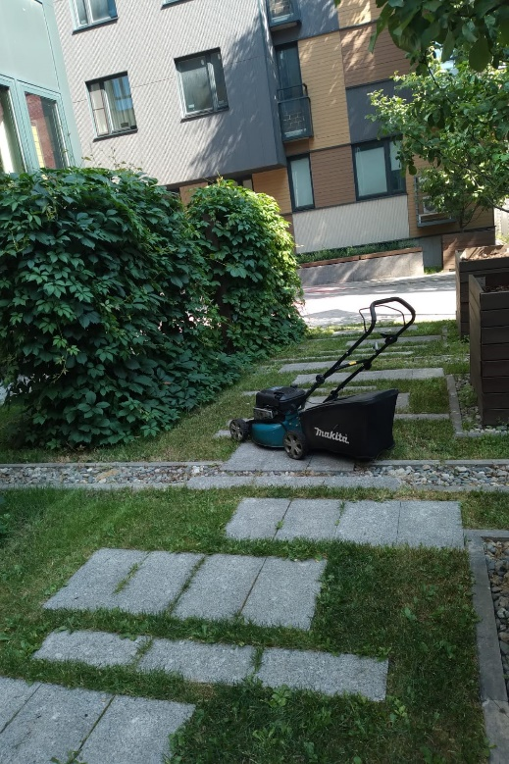
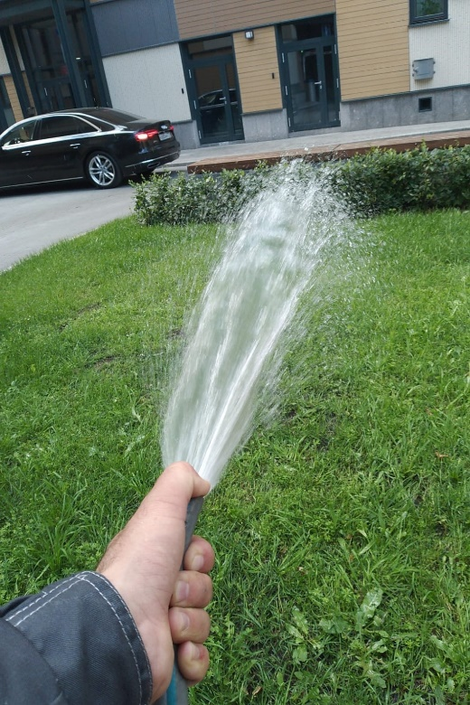
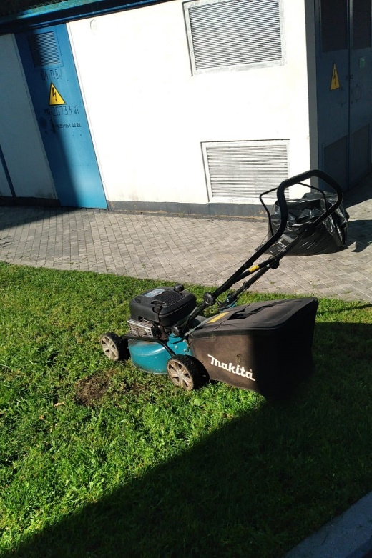
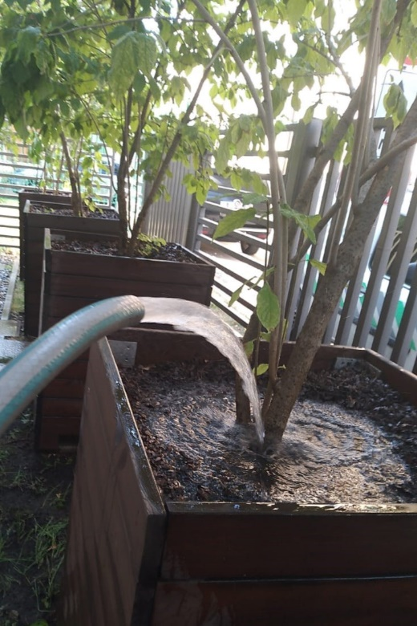
Обслуживание и уход за
декоративными растениями и газоном
Покос газона. Подкормка газона комплексным удобрением после скашивания
Удаление с поверхности газона мусора и прочих загрязнений
Регулярный полив

Slide 4
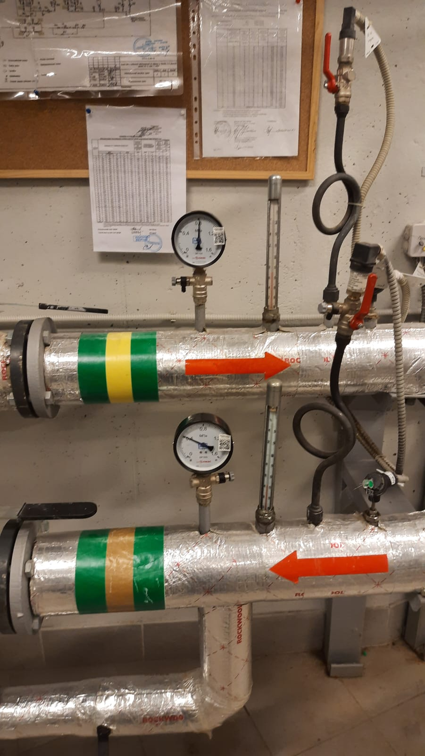
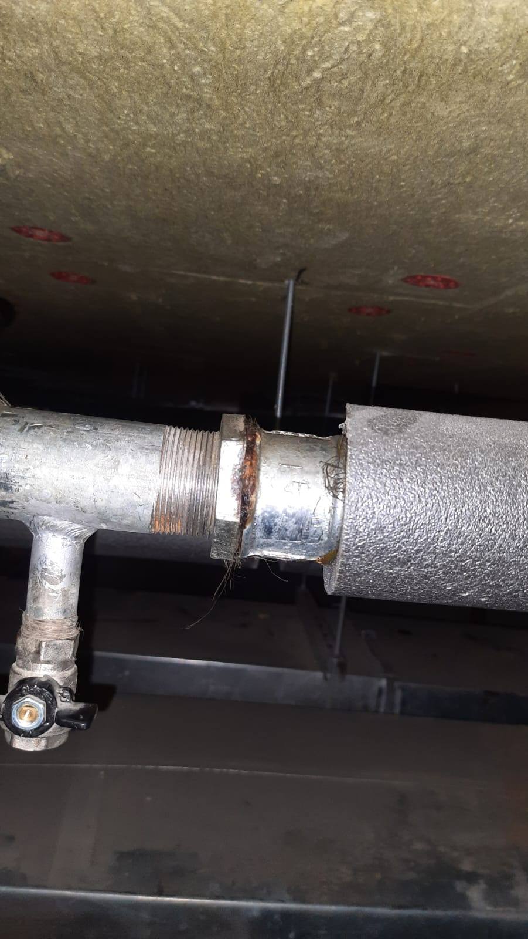
Ремонтные работы в ИТП
Замена монометров в ИТП
Перепаковка станков по системе ГВС

Slide 5
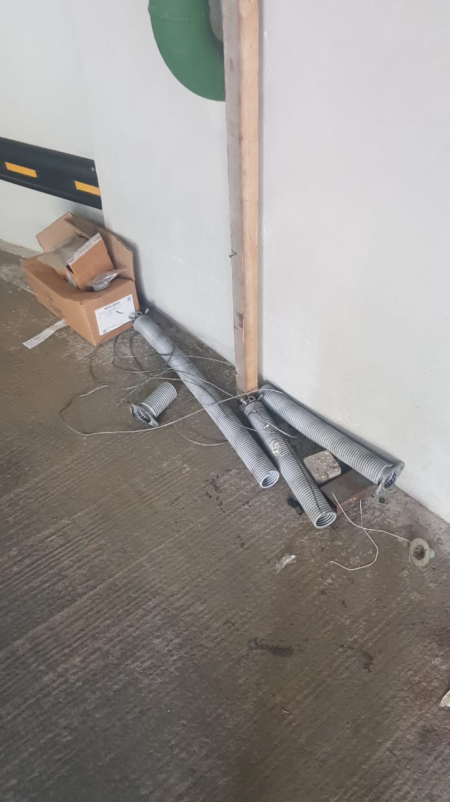
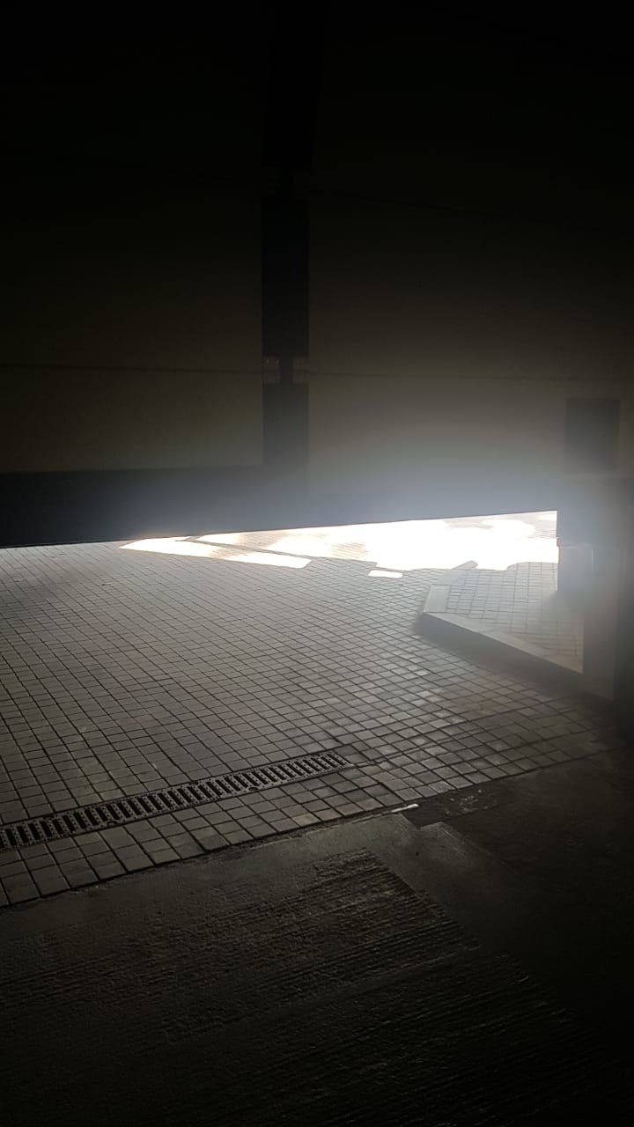
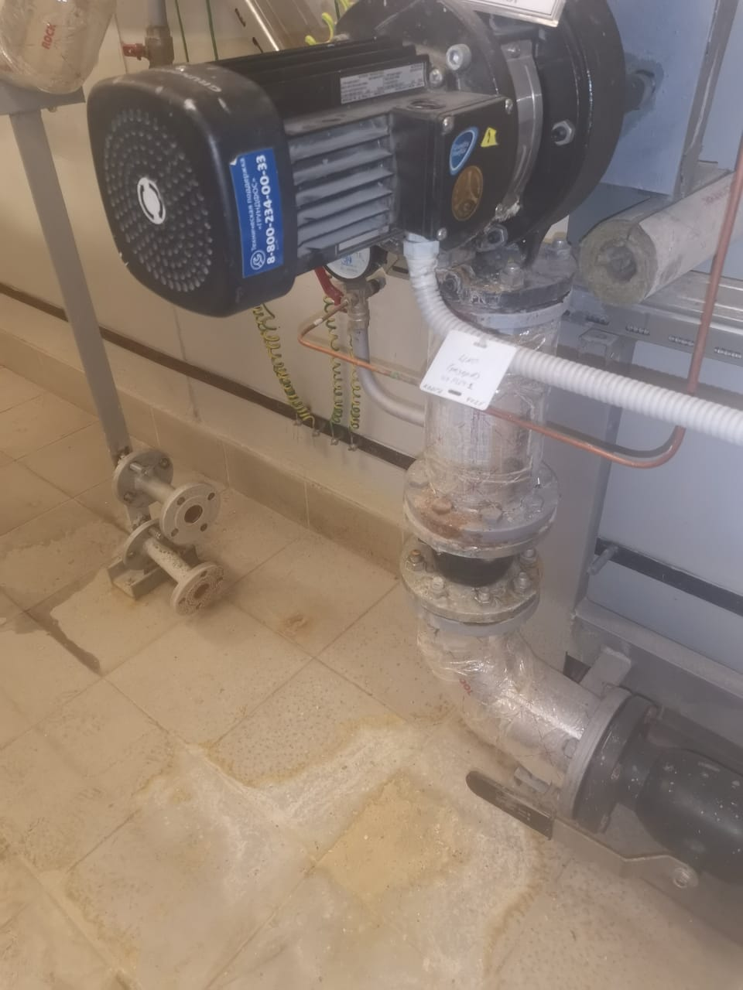
Текущий ремонт
Ремонт въездных ворот (замена пружин в сборе)
Ремонт насоса (замена подшипника, сальника и двигателя)

Slide 6
Инженерно-техническое обеспечение
Промывка систем теплового оборудования и сдача по Акту в теплоснабжающую организацию
Гидравлическое испытание на повышенное давление всех контуров и сдача по акту в теплоснабжающую организацию
Контроль за накипеобразованием (по манометрам) пластинчатых теплообменников
Работы по подготовке к отопительному сезону
Восстановление тепловой изоляции на трубопроводах, расширительных баках, регулирующей арматуре
Ремонт калитки центрального входа
Ремонт насоса системы водоснабжение
Проверка состояния трубопроводов, регулирующей и запорной арматуры, устранение видимых неисправностей, замена неисправной регулирующей и запорной арматуры
Промывка системы ГВС

Slide 7
Работа с заявками
За август 2022 года выполнили 14 заявок через систему «Домиленд»
Тип заявки | 2022 год | в т. ч. август 2022 года
Платные услуги | 19 | 12
Диспетчерская служба (в т. ч. аварийные заявки) | 18 | 5
Всего | 37 | 14

Slide 8
Планы на сентябрь 2022 года
Инженерные системы | Клининг и придомовая территория
Проверка состояния облицовки фасадов | Промывка грязезащитных покрытий
Осмотр и устранение видимых неисправностей электрощитов | Сухое обметание пыли с потолков и обоев
Проверка укомплектованности, целостности, взвешивания веса заряда огнетушителей | -
Заделка сквозного отверстия в техническом помещении на 1-м этаже | -
Ремонт входной двери (замена ригеля пассивной створки)

Slide 9
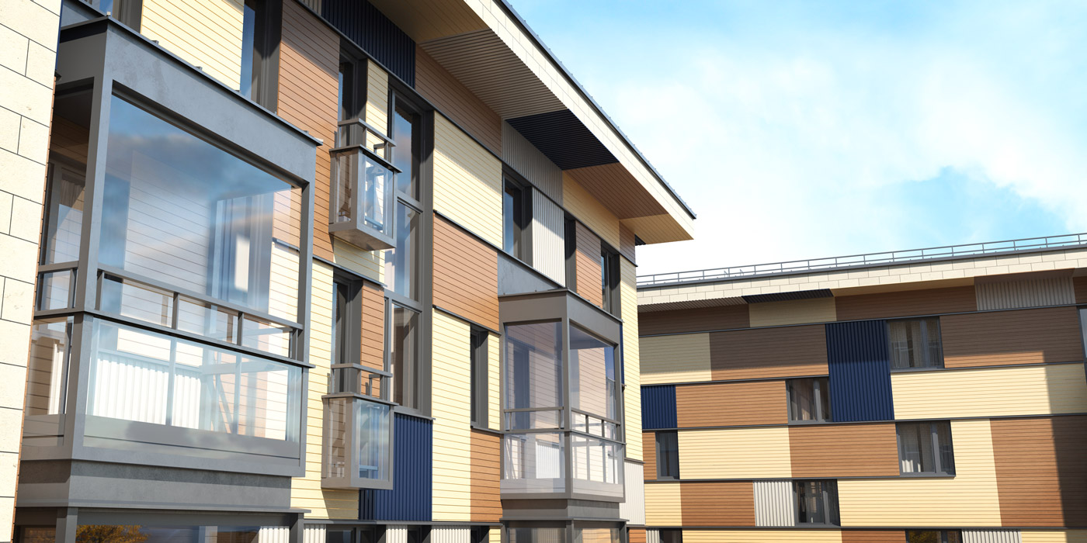
СПАСИБО ЗА
ВНИМАНИЕ
С заботой о вас

